Slide 1
Welcome to everybody

Slide 2
Presented by
Biplob Kumar Das
Assistant Teacher
Lutia G.P.S. ,Lohagara, Narail.

Slide 3
Lesson Introduce
Class: One
Subject: English
Lesson: 2
Number’s (2)

Slide 4
Learning outcomes
By the end of the lesson students will be able to-
recognize and read the cardinal numbers.

Slide 5
Let’s see a video

Slide 6
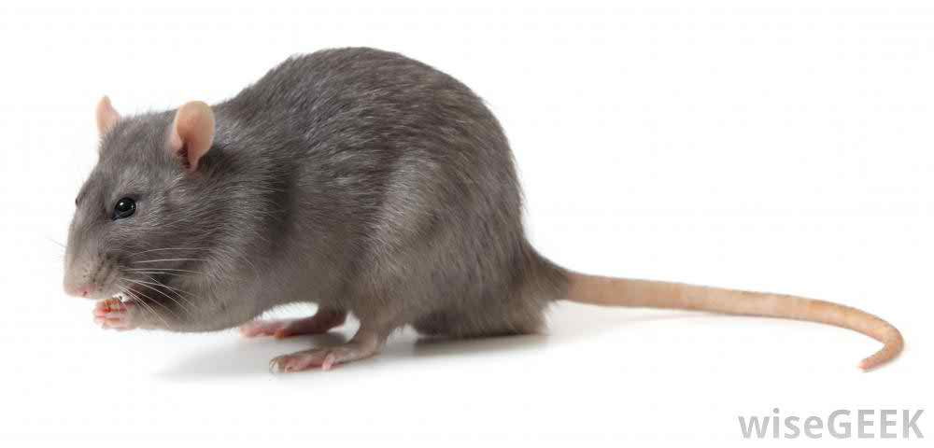
6
Look and say.
rats
How many rat’s here?
What’s this ?
Notes:
শিক্ষার্থীরা বলার পর বা বলে দেওয়ার পর বোর্ডে তা লিখে দিব, এবং পরে স্লাইডের সাথে মিলিয়ে নেব।

Slide 7
7
Look and say.
taps
What’s this ?
How many tap’s here?
Notes:
শিক্ষার্থীরা বলার পর বা বলে দেওয়ার পর বোর্ডে তা লিখে দিব, এবং পরে স্লাইডের সাথে মিলিয়ে নেব।

Slide 8
8
Look and say.
balls
What’s this ?
How many ball’s here?
Notes:
শিক্ষার্থীরা বলার পর বা বলে দেওয়ার পর বোর্ডে তা লিখে দিব, এবং পরে স্লাইডের সাথে মিলিয়ে নেব।

Slide 9
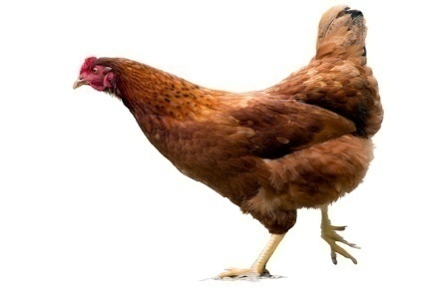
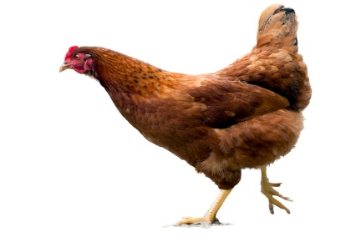
9
Look and say.
hens
What’s this ?
How many hen’s here?
Notes:
শিক্ষার্থীরা বলার পর বা বলে দেওয়ার পর বোর্ডে তা লিখে দিব, এবং পরে স্লাইডের সাথে মিলিয়ে নেব।

Slide 10
Look and say.
10
pens
What’s this ?
How many pen’s here?
Notes:
শিক্ষার্থীরা বলার পর বা বলে দেওয়ার পর বোর্ডে তা লিখে দিব, এবং পরে স্লাইডের সাথে মিলিয়ে নেব।

Slide 11
Loud reading
6
7
8
10
9
Notes:
প্রয়োজনে আপ এ্যারো চেপে রিপিট করব।

Slide 12
Matching. (Pictures with pictures)

Slide 13
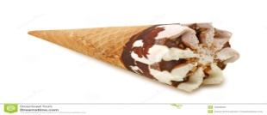
Maching. (Pictures with numbers)
9
7
6
10
8

Slide 14
Write on your text book
6
6
7
7
8
8
9
9
10
10

Slide 15
What’s the number missing?
Let’s play a game.
9
7
10
6
8

Slide 16
Point and say.
8 | 10 | 6
7 | 9

Slide 17
Evaluation
Write the missing numbers
 | 7
 | 10

Slide 18
THANK
YOU

